Slide 1


Slide 2
И.С. Соколов-Микитов
УЛЕТАЮТ ЖУРАВЛИ
В золотые осенние дни собирались к отлету журавли. Готовясь в далекий путь, покружили они над рекой, над родным болотом. Собравшись в стройные косяки, потя­нулись в дальние теплые страны.
Через леса, через поля, через шумные города высоко в небе летели журавли.
В глухом лесу, на краю болота остановились на отдых.
Еще до рассвета проснулись чуткие журавли.
Чуть брезжит над рекой, над лесными черными макушками ранняя зорька. Темным и мрачным кажется в эту пору глухой лес. Один за другим журавли поднимают­ся с болота. В этот ранний час в лесу просыпаются птицы, бегают по берегу проворные кулики. Скоро взойдет над рекой и лесом веселое солнце. Все тогда засияет, все переменится в осеннем темном лесу.
Высоко поднимутся журавли. С высокого ясного неба услышим их прощальные голоса.
До свидания, до свидания, журавли! До радостной встречи весною!

Slide 3
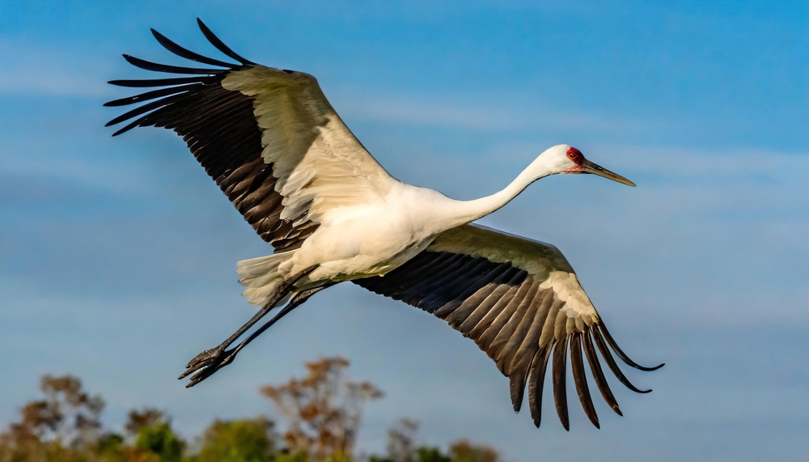

Slide 4
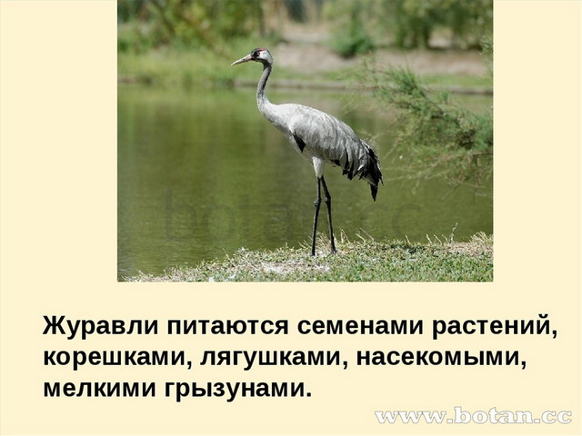

Slide 5
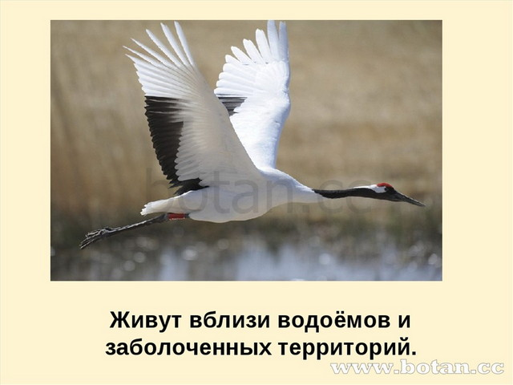

Slide 6
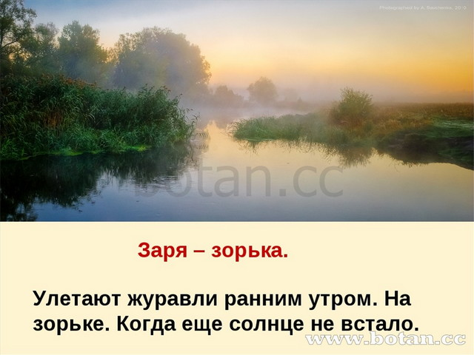

Slide 7
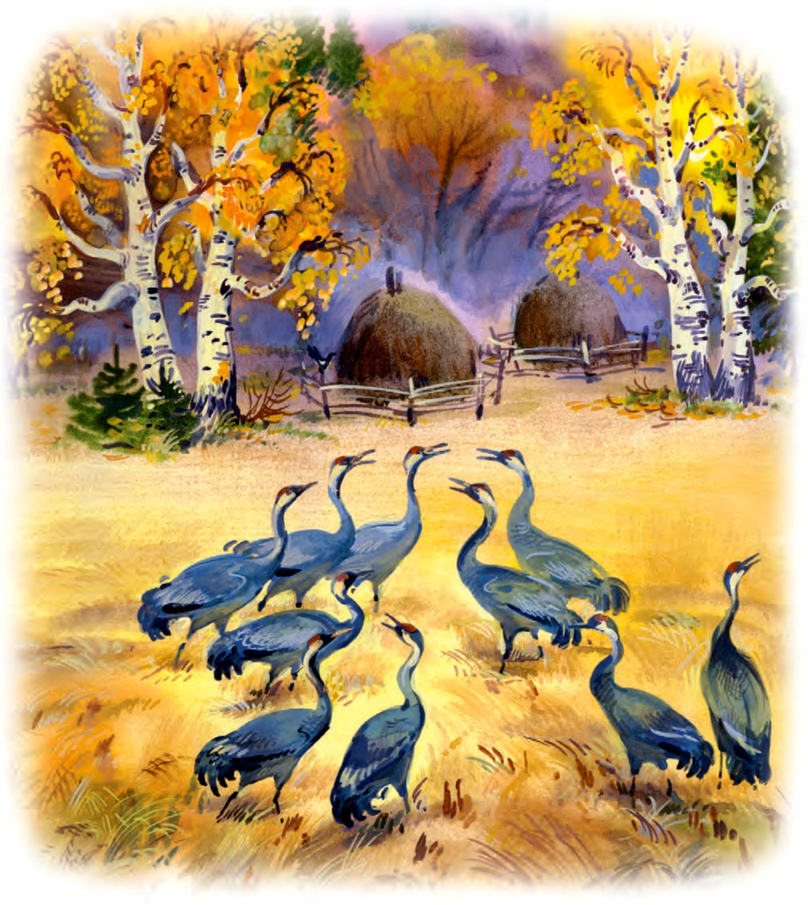
В золотые осенние дни собирались к отлету журавли.

Slide 8
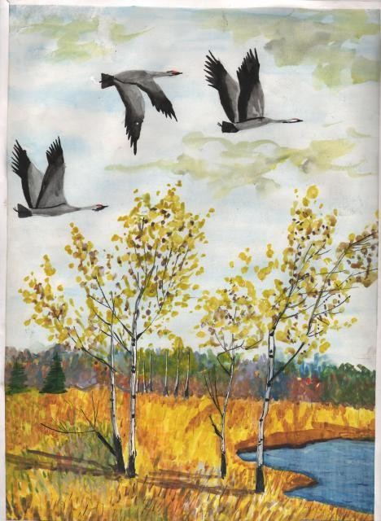
Готовясь в далекий путь, покружили они над рекой, над родным болотом.

Slide 9
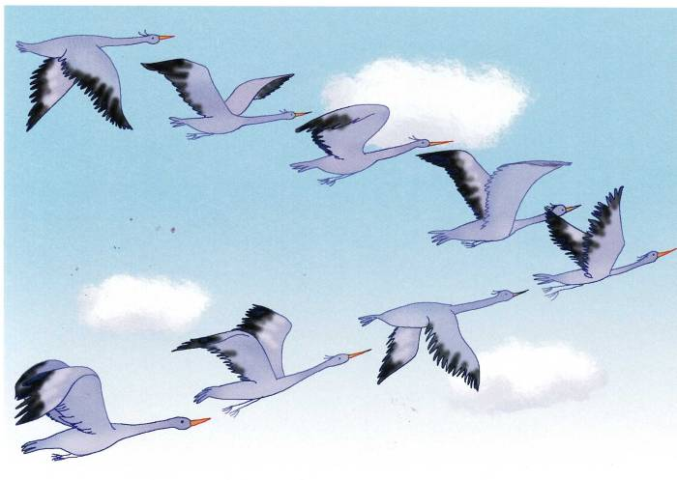
Собравшись в стройные косяки, потя­нулись в дальние теплые страны.

Slide 10
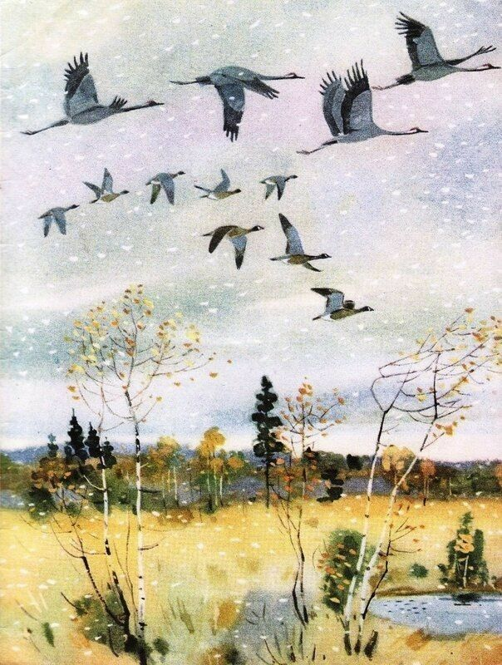
Через леса, через поля

Slide 11
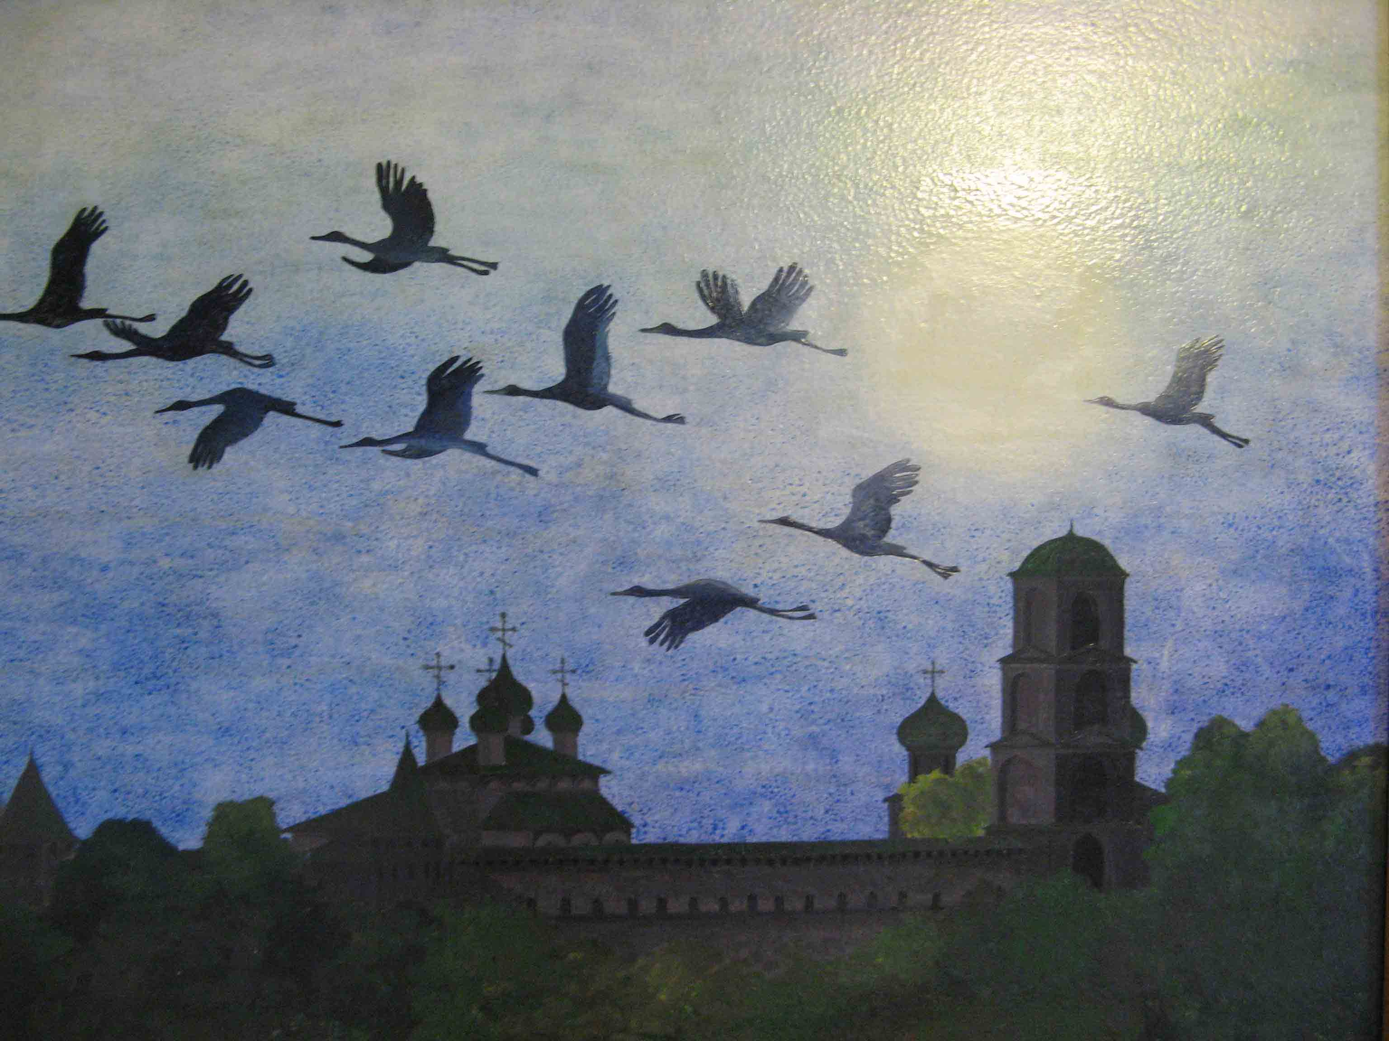
Через шумные города высоко в небе летели журавли.

Slide 12
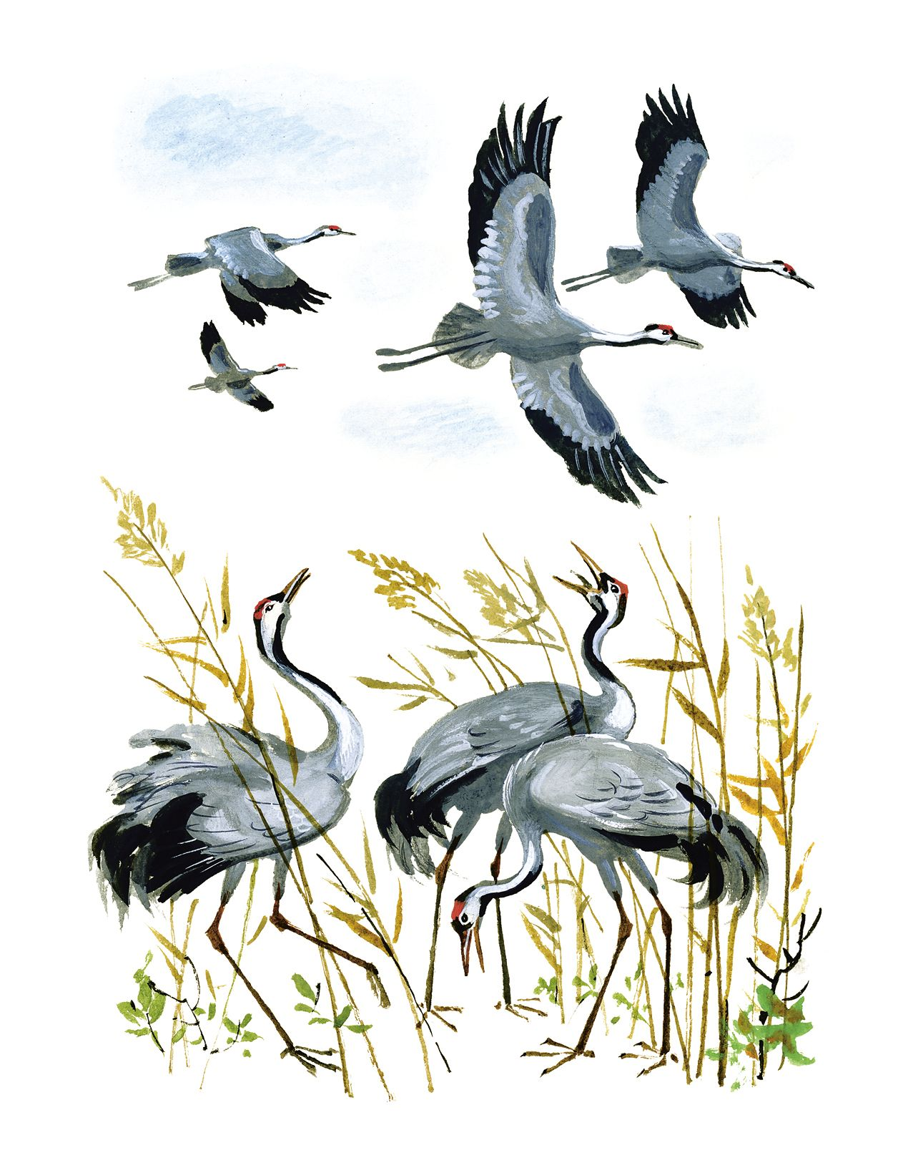
В глухом лесу, на краю болота остановились на отдых.

Slide 13
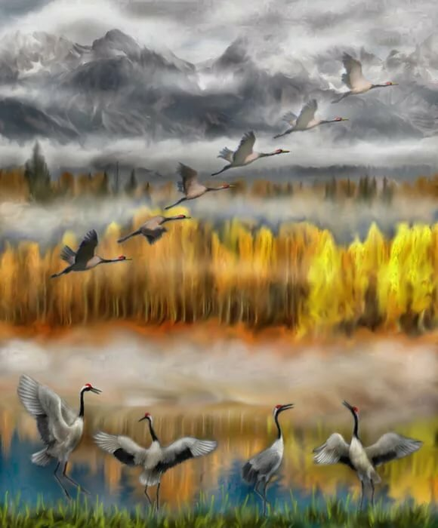
Еще до рассвета проснулись чуткие журавли.
Чуть брезжит над рекой, над лесными черными макушками ранняя зорька. Темным и мрачным кажется в эту пору глухой лес. Один за другим журавли поднимаются с болота.

Slide 14
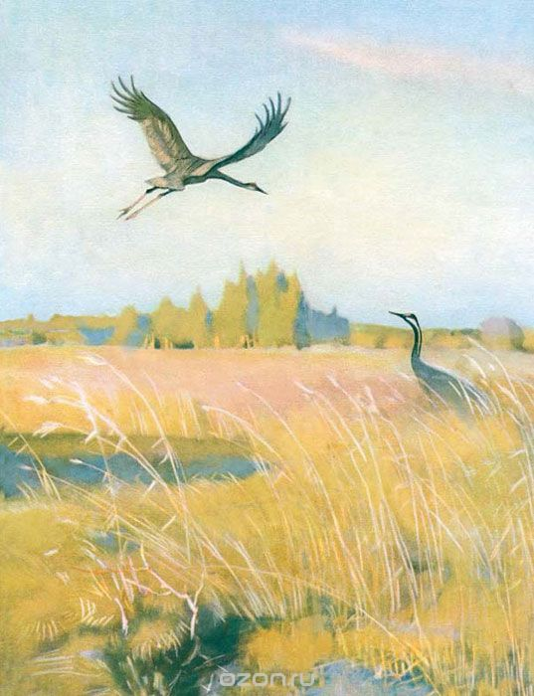

Slide 15
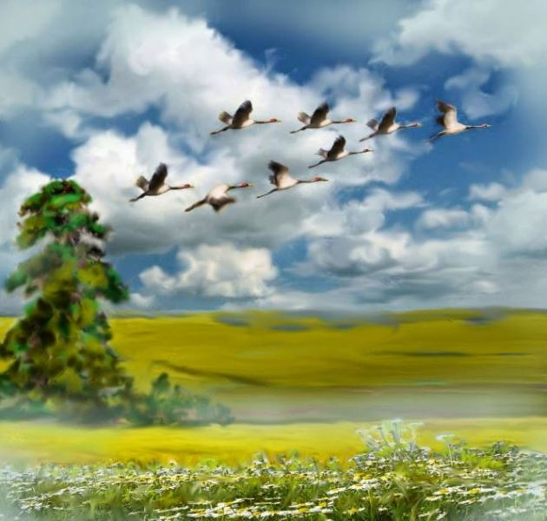
В этот ранний час в лесу просыпаются птицы, бегают по берегу проворные кулики.
Скоро взойдет над рекой и лесом веселое солнце.
Все тогда засияет, все переменится в осеннем темном лесу.

Slide 16
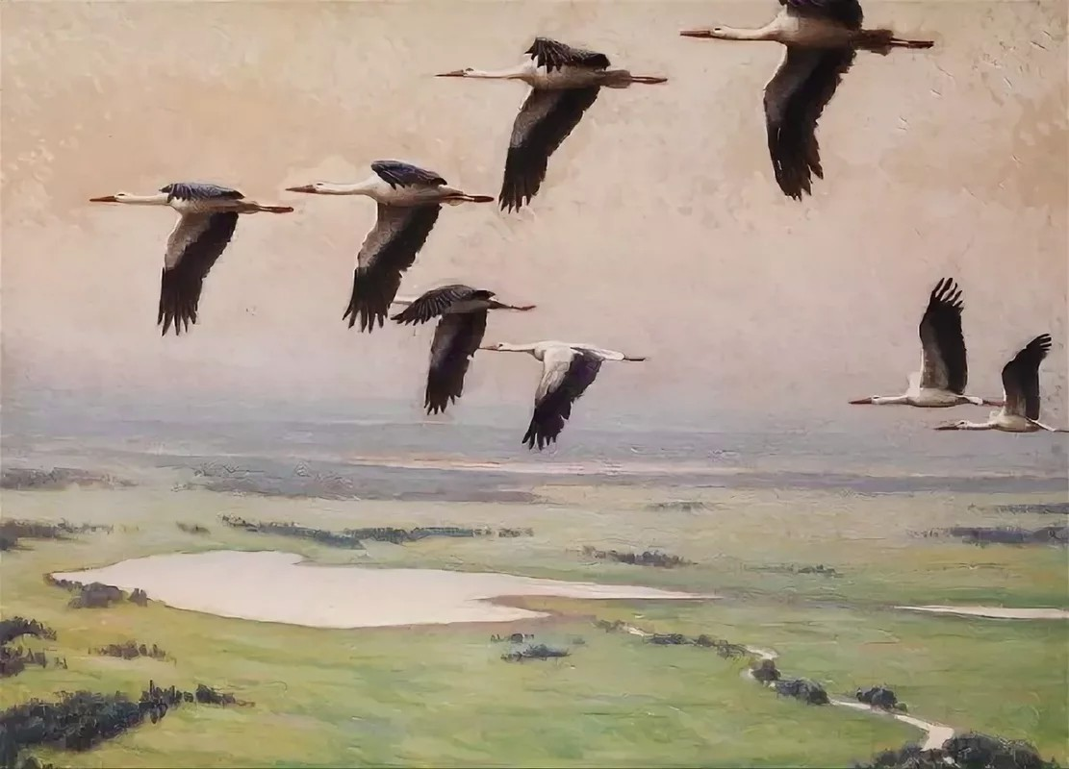
Высоко поднимутся журавли. С высокого ясного неба услышим их прощальные голоса. До свидания, до свидания, журавли! До радостной встречи весною!

Slide 17
- Куда собрались улететь журавли?
- В какое время года птицы улетают в теплые края?
- Как собираются журавли для полета?
- Как сказать по-другому: «косяк»? ... («журав­линый ключ»)
- Над чем пролетали журавли?
- Где останавливались на отдых?
- Какой был лес? (Мрачный, темный.)
- Когда журавли продолжили свой путь?
- Что изменится в лесу, когда взойдет солнце?
- Когда можно ждать журавлей обратно?

